Slide 1
Treinamento
—— Espeficicação por exemplo (SbE) ——
Thiago Garbazza

Slide 2
Especificação por exemplo
Situação:
A equipe de QA quando ouve falar de especificação, BDD, ATDD ou outros termos correlacionados, logo pensa na automação de testes e no fato de que será acrescentada mais uma camada de abstração (as features), gerando mais trabalho.
Problema:
Pensar na especificação apenas como mais uma camada da automação de testes. Ela definitivamente não é isso.

Slide 3
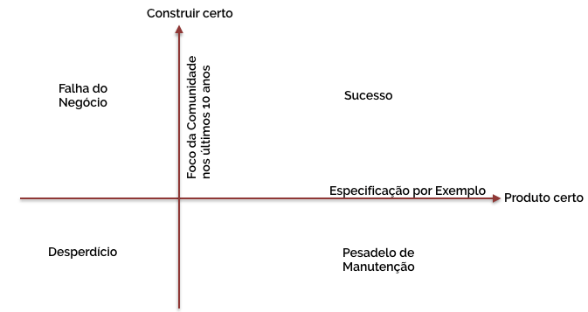
Especificação por exemplo
O que ela é, então?
A Especificação Por Exemplo (ou Sbe, do inglês Specification By Example) é um conjunto de práticas que ajudam a construir o produto certo, focando na comunicação entre as pessoas envolvidas no projeto de forma que todos possam ter o mesmo entendimento e que contribuam para o produto. Ela tem foco no negócio (nada de termos em tecniquês), preconizando uma linguagem comum e uma documentação que seja viva.

Slide 4
Especificação por exemplo
Esse, a meu ver, é um dos maiores benefícios da Especificação: entender qual o produto certo baseado no problema que o cliente quer resolver ou nos objetivos de negócio.
Construir certo, utilizando as melhores práticas de desenvolvimento, melhores ferramentas, testes automatizados, continuous delivery e tantas outras coisas de nada adianta se o produto não atinge os objetivos de negócio e não gera lucro para a empresa.
Geralmente, os stakeholders já pensam no final do processo (quero um carro, por exemplo), mas, na maioria das vezes, existe uma distância entre o que eles querem (o carro) e o que eles precisam (você pode descobrir que eles só têm que percorrer 900m e uma bicicleta é o máximo que eles precisam).

Slide 5
Especificação por exemplo
Documentação viva
Em desenvolvimento de software, existem vários tipos de documentação que podem ser aplicados ao gosto do cliente. O problema é que, fatalmente, ela acaba ficando desatualizada em relação ao código da aplicação.
Além disso, existem dois cenários extremos que acabam acontecendo:

Slide 6
Especificação por exemplo
Cenário 1
(geralmente observado em desenvolvimento Cascata) – muitos e diferentes documentos (Termo de Iniciação, Termo de Abertura do Projeto, Casos de Uso, Especificação Técnica, Plano de Testes, Casos de Teste etc.).
Cenário 2
(geralmente observado em desenvolvimento ágil) – já que é documentação mínima, não faremos documentação. Nosso código é o documento.

Slide 7
Especificação por exemplo
Ambos os cenários são extremos.
No primeiro, você tem toneladas de documentos completamente apartados do código da aplicação e que, com o decorrer do projeto, vão ficar desatualizados.
No segundo, você tem apenas o código como documentação, impedindo que pessoas (não técnicas, como POs e até mesmo os stakeholders) tenham uma ferramenta para colaborar no entendimento dos requisitos com o time.

Slide 8
Especificação por exemplo
Por isso a especificação fala da Documentação Viva. Ela é:
Simples de manter: um único documento, em um único lugar (geralmente no controle de versão junto com o código)
Sempre atualizada: qualquer mudança que seja necessária será feita apenas nela
Executável: você utiliza essa documentação (isso mesmo, o texto em pt-br que você escreveu pra definir o comportamento da aplicação) para automatizar testes (agora sim estamos falando de testes automatizados)
Confiável: como está sempre atualizada, ela é confiável. Além disso, como essa documentação foi automatizada por meio de testes, sempre que algum comportamento mudar o teste vai falhar e te obrigar a atualizar a documentação
Colaborativa: é construída com a ajuda de todos os envolvidos no projeto
Esclarecedora: clara o suficiente para que todos entendam e serve de fonte de consultas caso exista alguma dúvida no momento de desenvolver

Slide 9
Especificação por exemplo
A especificação trata de 7 processos:
Derivar o escopo a partir do objetivo;
Especificar colaborativamente;
Ilustrar usando exemplos;
Refinar a especificação;
Automatizar as especificações;
Validar frequentemente;
Evoluir a documentação viva;
IMPORTANTE: Da próxima vez que ouvir falar de Especificação Por Exemplo, não pense primeiramente em testes automatizados (eles são consequência) e sim em um conjunto de padrões pra construir o produto certo.

Slide 10
Especificação por exemplo
Derivar o escopo a partir do objetivo
Nem sempre o que o cliente pede é realmente o que ele precisa (lembram do exemplo do carro x bicicleta?). Derivar o escopo a partir dos objetivos ajuda a descobrir o que o cliente realmente precisa e dá liberdade para que o time de desenvolvimento possa sugerir a melhor forma de fazer isso (mais simples de implementar, mais rápida e até mais barata). Nosso foco, então, será entender qual o problema que o cliente quer resolver ou a meta que ele quer atingir, e a partir daí o time todo colabora para chegar ao design da solução.
objetivos de negócio -> derivar o escopo -> criar as histórias
Nesse ponto é de extrema importância entender alguns pontos:
quem precisa?
de quê?
para qual finalidade?
Assim, fica mais fácil descobrir qual o produto que realmente vai resolver o problema do cliente.

Slide 11
Especificação por exemplo
Especificar colaborativamente
Colaboração, sem dúvidas, é uma das palavras mais importantes nesse contexto. Para alcançar o sucesso, é importante que todas as pessoas envolvidas colaborem. Assim, o entendimento é uniforme e um conhecimento compartilhado é construído.
A Documentação Viva, da qual falamos, é um exemplo do que deve ser especificado colaborativamente. QAs, Devs, POs, UXs e todos os envolvidos devem elaborá-la em conjunto criando especificações que são fáceis de entender (para os mais diversos papéis) e testes simples de manter.
Alguns exemplos de como especificar colaborativamente:
Grandes Workshops: time, stalkeholders e todas as pessoas com conhecimento de negócio elaboram juntas exemplos para ilustrar a funcionalidade. Pode-se usar a cerimônia de refinamento para isso.
Pequenos Workshops (3 amigos): geralmente QA, PO e UX, ou QA, BA (Business Analyst), DEV (ou a configuração que fizer sentido para seu time) colaboram para criar os exemplos. O QA contribui muito na hora de pensar nos cenários (tanto positivos quanto negativos) para as funcionalidades.
Escrita em par: QA e UX, QA e PO, QA e DEV, BA e DEV (ou a configuração que fizer sentido para seu time) escrevem em par as especificações.
Desenvolvedores revisam as especificações: quando o time não tem um QA, por exemplo, e o PO ou o BA escrevem as especificações, o time de desenvolvimento pode revisar para garantir que não existem dúvidas sobre o que deve ser implementado.
O importante é que exista algum nível de colaboração.

Slide 12
Especificação por exemplo
Ilustrar usando exemplos
Seres humanos compreendem melhor com exemplos práticos. Isso ajuda a evitar a ambiguidade e facilita a comunicação com precisão.
É importante utilizar exemplos concretos do negócio e pensar nos outputs esperados.
Além disso, os exemplos ajudam a gerar discussão e eliminar as dúvidas.

Slide 13
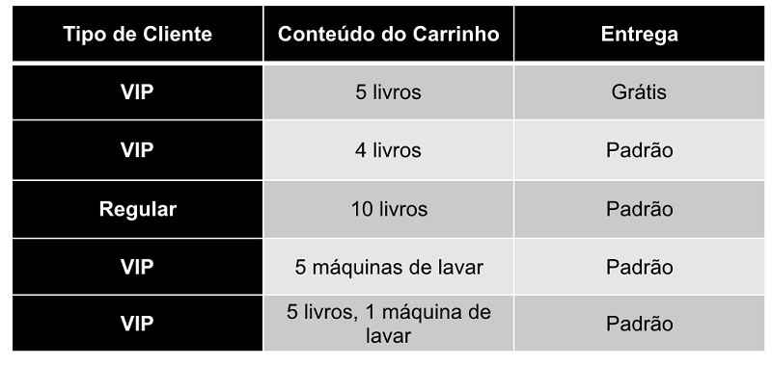
Especificação por exemplo
Ilustrar usando exemplos
Exemplificando uma funcionalidade: Entrega Grátis
Oferecida para clientes VIP, caso eles adquiram um certo número de livros;
Não é oferecida para clientes comuns nem para clientes VIPs que comprem qualquer coisa diferente de livros;
5 é o número mínimo de livros para a entrega grátis;
Exemplos:

Slide 14
Especificação por exemplo
Ilustrar usando exemplos: Algumas características de bons exemplos
Devem ser precisos: ajudam a evitar ambiguidade, informam claramente o contexto e como o sistema deveria se comportar em cada caso;
Devem ser completos: é importante combinar diferentes inputs e pensar nos resultados esperados, além de experimentar com dados;
Devem ser realísticos: pensar sempre em situações reais do usuário (cuidado com informações sigilosas);
Fáceis de entender: todos os envolvidos devem ler os exemplos e entender sem muita dificuldade. Pode-se usar abstrações – por exemplo, usar “carro” como exemplo ao invés de descrever exaustivamente as características do mesmo: carro com 4 rodas, 2 portas etc., a não ser que essas características influenciem o resultado final.

Slide 15
Especificação por exemplo
Ilustrar usando exemplos: Também pode-se usar exemplos para requisitos não funcionais
Performance: “o sistema precisa importar X registros em Y minutos consumindo Z de cpus”.
Tolerancia a falhas: “O sistema deve processar todos os arquivos disponíveis no diretorio ABC durante uma única excução.
UI: protótipos de telas são bons exemplos também.

Slide 16
Especificação por exemplo
Refinar a especificação
Nesse ponto, já temos muitos insumos sobre o que deve ser construído e qual o comportamento. Agora é hora de olhar pra todo esse conteúdo e refiná-lo.
Uma boa especificação vira um teste de aceitação. Para isso, ela deve ser:
Precisa e testável: (já discutido no ponto anterior)
Não ser um script: os scripts dizem como algo deve ser testado (logar como Maria, navegar para home, pesquisar por “Teste de Software”, adicionar o primeiro resultado ao carrinho etc.). A especificação fala o que software deve fazer (primeiro resultado de “Teste de Software” pode ser adicionado ao carrinho).
Descrever o negócio e não o design de tela: descreve qual a funcionalidade sem dizer como fazer isso. É importante evitar escrever especificações atreladas ao código (clico no botão “Fechar”). Pense primeiramente na jornada do usuário e não nos detalhes da tela.

Slide 17
Especificação por exemplo
Refinar a especificação
Outro detalhe importante do refinamento é decidir o que vai ser contemplado pelos testes de aceitação gerados a partir das especificações.
Dê foco em ilustrar os aspectos mais importantes do negócio.
Outra dica essencial: para tudo o que estamos falamos, lembre-se de utilizar uma linguagem que represente o domínio do negócio e evite o tecniquês. No último artigo da série, vamos falar dos processos que faltam: automatizar as especificações, validar frequentemente e evoluir a documentação viva. Até lá!
Pausa para referência: vale ler sobre a Pirâmide de Automação de Testes e pensar em quais tipos de teste você pode usar no seu projeto:
https://martinfowler.com/bliki/TestPyramid.html

Slide 18
Especificação por exemplo
Automatizar as especificações
Depois de tudo especificado e do entendimento uniformizado, partimos para automatizar as especificações a fim de obter uma suíte de testes regressivos que nos ajude no decorrer da vida do produto.
Um grande desafio nesse ponto é automatizar sem mudar as especificações que foram escritas anteriormente (por isso aquelas dicas de não amarrar a especificação a elementos da tela, design ou fazê-la parecer um script).
Os testes automatizados ajudam a garantir que a documentação seja viva: depois de implementados e sendo executados frequentemente (falaremos disso no próximo ponto), qualquer diferença entre o que estiver especificado e o software será relatada e você poderá investigar para saber se realmente é um problema ou se algum requisito mudou e você esqueceu de atualizar a especificação (de alguma forma você acaba sendo obrigado a atualizar a especificação, diferente do cenário citado anteriormente, quando se tem muitas fontes de documentação e algumas delas sempre acabam desatualizadas em relação ao código do software).

Slide 19
Especificação por exemplo
Automatizar as especificações
LEMBRETE: código de teste deve ser tratado como código de produção. Principalmente quando você começa a automatizar testes, deve-se pensar na melhor arquitetura para que eles tenham fácil manutenção a longo prazo.

Slide 20
Especificação por exemplo
Validar frequentemente
Não adianta apenas escrever as especificações e os testes automatizados se eles não forem executados com frequência. Para isso utilizamos um servidor de Integração Contínua para rodar frequentemente nossos testes. A periodicidade deve ser decidida conforme a necessidade do projeto, mas, geralmente, vale a pena rodar os testes sempre que for colocada uma nova release no ambiente de testes.
Problemas:
Infelizmente, os testes de interface são bem lentos e podem ser instáveis já que dependem de todos os componentes que a aplicação utiliza. Alguns cuidados devem ser tomados para que os testes realmente agreguem ao projeto e não se tornem uma dor de cabeça:
Identificar os testes instáveis, isolá-los e corrigí-los;
Ter um ambiente dedicado para execução desses testes;
Ter deploy automatizado;
Isolar sistemas externos;

Slide 21
Especificação por exemplo
Evoluir a documentação viva
Por fim, as especificações devem ser organizadas de acordo com um senso lógico e apresentar as seguintes características:
Fácil de entender: as especificações não devem ser longas nem usar conceitos técnicos de automação, assim se tornam fáceis de entender também para as pessoas de negócio que não têm conhecimento técnico;
Consistentes: as especificações descrevem como o sistema funciona. Mesmo que mude a linguagem utilizada no desenvolvimento, as especificações continuarão válidas e persistirão durante a vida do produto. Por isso é importante que elas sejam consistentes. Dicas: basear a linguagem da especificação em personas e colaborar para definir a linguagem do domínio de negócio que será utilizada (por exemplo: entender os termos específicos do negócio);
Organizada para fácil acesso: estar disponível para acesso a todos que estiverem interessados e organizada de forma lógica (por exemplo: podem estar separadas por processos de negócio – login, logout, carrinho, pagamento, etc).

Slide 22
Mãos a obra
Funcionalidade: Permitir que o cliente seja dispensado de entregar um documento
Permitir dispensa somente para Documentos ativos;
O Documento deve permitir dispensa;
O segmento do cliente deve permitir dispensa;
A dispensa deve ser única para Documento, Cliente e Período de vigência;

Slide 23
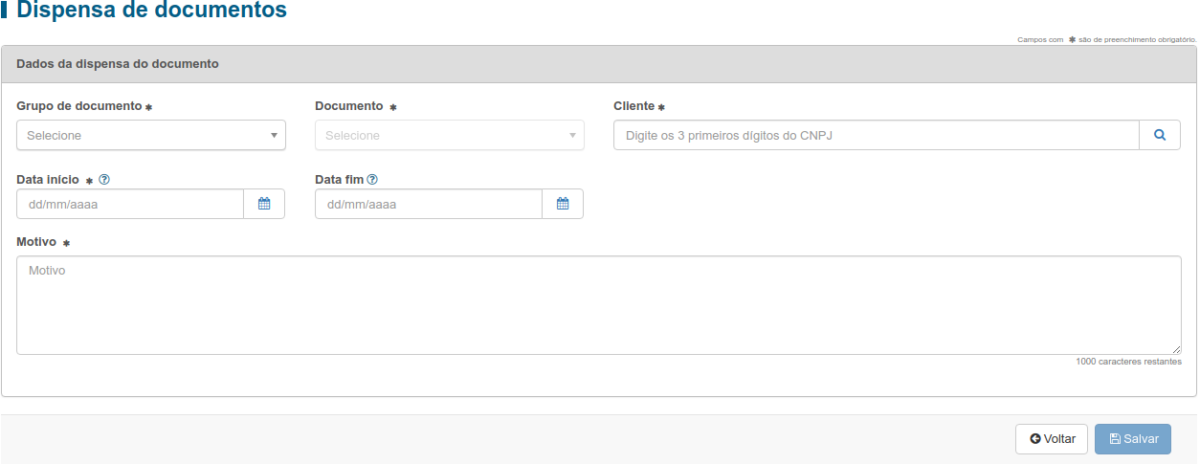
Mãos a obra

Slide 24
Conclusão
A partir do momento que a especificação está focada nas funcionalidades, escrita em linguagem natural e automatizada, conseguiremos o principal benefício da SbE: CONFIANÇA.
Confiança do cliente de que entendemos todas as funcionalidades que ele deseja;
Confiança de que iremos entregar exatamente o que o cliente espera;
Confiança de que os desenvolvedores irão desenvolver exatamente o esperado;
Confiança de que uma vez desenvolvido, não teremos regressões;
Confiança de que a especificação realmente representa o software, podendo ser utilizada em futuros procesos de manutenção.
Além disso, temos outros benefícios, alguns deles decorrentes da confiança adquirida:
Maior facilidade de comunicação entre todos os envolvidos no desenvolvimento do software;
Documentação precisa e atualizada;
Maior facilidade em processos futuros de manutenção;
Testes de aceitação, integração e regressão automatizados.

Slide 25
Conclusão
A especificação foca no que DEVE SER FEITO e NÃO em COMO DEVE SER FEITO.
Objetivo: esclarecer do que se trata a especificação e o quanto ela é útil, não apenas para escrever testes automatizados, mas, principalmente, para ajudar a descobrir qual o produto certo que vai atender o cliente e estimular a colaboração entre todos os envolvidos.

Slide 26
Referências
Specification by Example: How Successful Teams Deliver the Right Software Gojko Adzic https://www.amazon.com/Specification-Example-Successful-Deliver-Software/dp/1617290084
Pirâmide de Automação de Testes Martin Fowler https://martinfowler.com/bliki/TestPyramid.html

